Slide 1
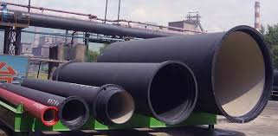
Система чавунних трубопроводів
Чавунні труби і фітинги

Slide 2
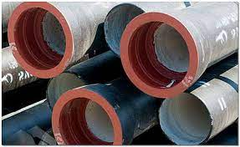
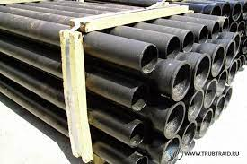
Галузь застосування чавунних труб:
Водопровід для подачі питної і технічної води
Каналізаційні системи і системи водовідведення на промислових об’єктах, і в багатоповерхових житлових будинках
Теплові магістралі
Мережі для транспортування нафтопродуктів і агресивних речовин
Протипожежні системи

Slide 3
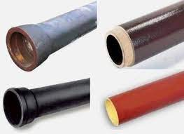
Експлуатаційні характеристики:
Гарантійний термін експлуатації 80 років;
Мінімальна температура експлуатації -60 ⁰С;
Витримують удари внутрішнього середовища силою 550 Н/мм²;
Глибина прокладання мереж до 10 м;
Мають властивість поглинати шуми і вібрацію
Корозійна стійкість до води, побутових і технологічних стоків
Пожежобезпека (не горить і не плавиться)

Slide 4
Недоліки чавунних труб:
Крихкість (не переносить удари)
Велика вага (має високу густину, ддя підвищення стійкості проти ударних навантажень труби мають збільшену товщину стінок)
При невеликих діаметрах є труднощі в виробництві. Тому варіанти з виконання труб менш 50 мм зустрічаються дуже зрідка
Підвищена шорсткість поверхонь (особливо у порівнянні з пластиковими), що збільшує опір при терті рідини по стінці, та приводить до утворення налетів і засорення
Постачаються виключно в вигляді прямолінійних сегментів
Труднощі при обробленні (при розрізанні матеріалу)

Slide 5
Залежно від призначення чавунних труб і їх зовнішнього виду виділяють такі види труб:
Напірні чавунні (чавун високоміцний з шаровидним графітом- ВШЧГ)
Безнапірні чавунні каналізаційні - ЧК
Напірні раструбні (чавунні напірні раструбні - ЧНР)
Безраструбні (SML)

Slide 6
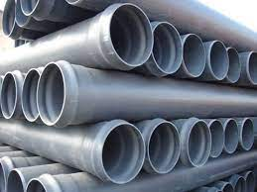
Напірні чавунні труби
Труби даного виду мають діаметр в діапазоне від 100 до 300 мм.
Механічні характеристики даних труб можливо співставити з сталевими.
основним плюсом напірних труб є їх стійкість до корозії та тривалий термін експлуатації.
Труби стійкі до силових і ударних навантажень.
ТЕРМІН СЛУЖБИ ДОСЯГАЄ ВІДМІТКИ 100 РОКІВ І БІЛЬШЕ.
ТРУБИ ВШЧГ ВИКОРИСТОВУЮТЬ В РІЗНИХ ГАЛУЗЯХ ПРОМИСЛОВОСТІ.
ТРУБИ МОЖЛИВО ВИКОРИСТОВУВАТИ ПРИ ВІД’ЄМНИХ ТЕМПЕРАТУРАХ І В АГРЕСИВНИХ СЕРЕДОВИЩАХ, ДОСИТЬ ЧАСТО ЇХ ВИКОРИСТОВУЮТЬ ДЛЯ ПРОКЛАДАННЯ КАНАЛІЗАЦІЇ ПІД АВТОДОРОГАМИ І ПРОСТА НА ВЕЛИКІЙ ГЛИБИНІ.
НАПІРНІ ТРУБИ ВИПУСКАЮТЬ З ЗВИЧАЙНИМ РАСТРУБНИМ З’ЄДНАННЯМ ТА ГУМОВИМИ УЩІЛЬНЮЮЧИМИ МАНЖЕТАМИ.

Slide 7
Безнапірні чавунні труби
Труби виготовляють з сірого чавуну (пластична форма графіту).
Використовують на ділянках без підвищених навантажень. Використовують для прокладання внутрішньої і вуличної каналізації в системах, що працюють на самопливі.
ПЕРЕВАГИ:
ЛЕГКО МОНТУЄТЬСЯ З ПЛАСТИКОВИМИ ТРУБАМИ ЗА ДОПОМОГОЮ ГУМОВИХ ПЕРЕХОДНИКІВ.
МОЖЛИВІСТЬ ЇХ ПОВТОРНОГО ВИКОРИСТАННЯ ПІСЛЯ ДЕМОНТАЖУ.
БЕЗШУМНІ
КРИХКІ ВИРОБИ, ЩО НЕ ВИТРИМУЮТЬ УДАРНИХ НАВАНТАЖЕНЬ.

Slide 8
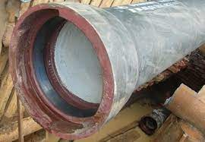
Раструбні чавунні труби
Один з старіших видів чавунних труб, однак і сьогодні користуються попитом. Характеризуються довговічністю і не піддаються корозії (мають додатковий захист за допомогою бітумних покриттів)
Недоліком є крихкість, що значно утруднює монтаж трубопроводів

Slide 9
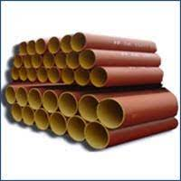
БЕЗРАСТРУБНІ ЧАВУННІ ТРУБИ SML
ТРУБИ ВИГОТОВЛЯЮТЬ З ЧАВУНУ З ПІДВИЩЕНИМ ВМІСТОМ ГРАФІТУ.
ВНУТРІШНІ ПОВЕРХНІ ПОКРИВАЮТЬ СПЕЦІАЛЬНИМ ЕПОКСИДНИМИ СКЛАДАМИ, ЩО ДОЗВОЛЯЄ ЗВЕСТИ ДО МІНІМУМУ УТВОРЕННЯ НАШАРУВАНЬ І ПРОЦЕСІВ ЗАМУЛЮВАННЯ. ТАКОЖ ТАКЕ ПОКРИТТЯ РОЗШИРЮЄ ДІАПАЗОН ВИКОРИСТАННЯ ТРУБ, ДОЗВОЛЯЄ ЇХ ВИКОРИСТОВУВАТИ В АГРЕСИВНИХ СЕРЕДОВИЩАХ
При цьому труби SML не потребують додаткового захисту від шумових дій і вогню.
характеризуються достатньою міцністю і не піддаються негативним впливам високих температур.
Стикування труб здійснюється без використання будь-яких ущільнюючих матеріалів (стягуються хомутами).
Застосовують в системах водовідведення на підприємствах, що використовують агресивні середовища і водовідведення.
За статистикою водопроводи з таких труб мають найбільший безаварійний термін служби.

Slide 11
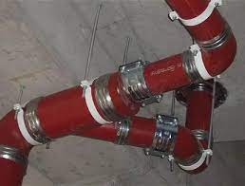
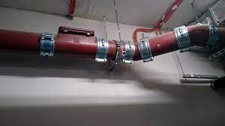
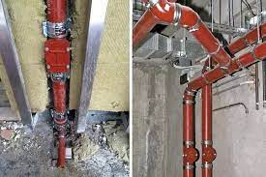
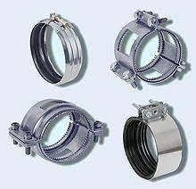
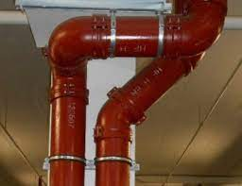
Стикування труб

Slide 12
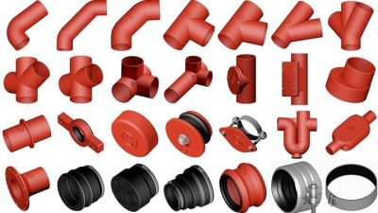
ФІТІНГИ ДО БЕЗРАСТРУБНИХ ТРУБ SML

Slide 13
Труби з чавуну характеризуються наступними параметрами:
товщина стінки виробу;
умовний прохід;
зовнішній діаметр.

Slide 14
Безнапірні труби з чавуну – ДСТУ Б.В.2.5-25:2005 (ГОСТ 6942-98) Инженерное оборудование зданий и сооружений. Внешние сети и сооружения. Трубы чугунные канализационные и фасонные части к ним. Технические условия
Випускають труби таких зовнішніх діаметрів – 50, 100 і 150 мм.
Товщина стінки безнапірних труб не може бути менше 4 міліметрів і більше 5 міліметрів. (4,0 4,5 і 5 мм) Довжина мірного відрізка каналізаційної труби змінюється від 0,75 метра до 2,2 метра.
Напірні труби - ГОСТ 9583 (не діє).
Випускають труби з умовним проходом від 65 до 1000 мм
За товщиною стінки труби поділяють на 3 класи з маркуванням А, Б, ЛА.
У першого класу (маркування - ЛА) товщина стінки буде змінюватися від 6,7 до 22,5 міліметра.
У другого класу (маркування А) цей параметр буде коливатися в межах від 7,4 до 24,8 мм.
Самий «товстий» третій клас (маркування - Б) має товщину стінки від 8 до 27 міліметрів
Чавунні труби виготовляють у вигляді елементів довжиною від 750 мм до 6000 мм

Slide 15
Маркування
Маркування труби містить:
вид виробу
виробничий стандарт
довжина
умовна пропускна здатність
Наприклад: Раструбна безнапірна труба з діаметром в 150 мм і довжиною в 2 м
ТЧК-150-2000 ДСТУ Б.В.2.5-25:2005

Slide 16
МАРКУВАННЯ БЕЗРАСТРУБНИХ ТРУБ SML

Slide 17
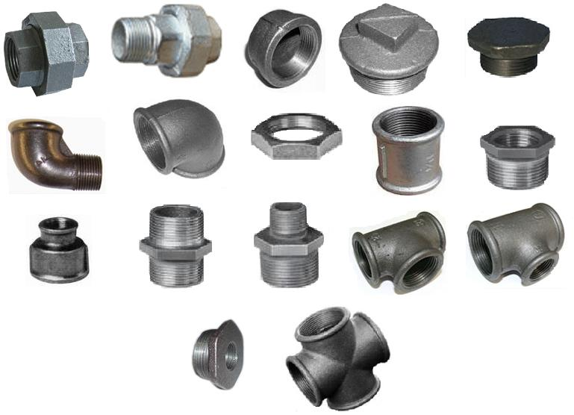
Чавунні фітинги для труб монтуються у місцях повороту трубопроводу та розгалужень. Іноді використовуються для з'єднання кількох елементів. Від їхньої якості залежить герметичність об'єкта, тому при виробництві дотримуються всі технології.

Slide 18
Види фітингів для труб:
1. чавунні без будь-якого покриття,
2. чавунні оцинковані.
Виділяють:
кутові,
трійники,
муфти,
торцеві ковпаки,
штуцери.

Slide 19
Один з різновидів чавунних фітингів - трійник прямий В1 (В130) (рівнопрохідний). Трійник прямий – це деталь, яка використовується для з'єднання труб. Це порожній циліндр з циліндричним відгалуженням посередині, виготовлений з чавуну, всередині якого нарізана різьба.
Муфта чавунна з внутрішньо-зовнішньою різьбою ГОСТ 8960-75
Один з різновидів чавунних фітингів - футорка перехідна (редукційна) чавунна з внутрішньо-зовнішньою різьбою або муфта з/в N4 (В241). Муфта з/в футорка перехідна - це циліндр на зразок муфти прямої з нарізаною різьбою: з одного боку зовнішня, а з іншого - внутрішня. Різьба різного діаметра.
ОДИН З РІЗНОВИДІВ ЧАВУННИХ ФІТИНГІВ - ЗАГЛУШКА (ПРОБКА) ЧАВУННА ІЗ ЗОВНІШНЬОЮ РІЗЬБОЮ Т9 (В290). ЗАГЛУШКА - ЦЕ ЦИЛІНДР НА ЗРАЗОК МУФТИ ПРЯМОЇ З НАРІЗАНОЮ РІЗЬБОЮ НАЗОВНІ, А ІНША СТОРОНА ЗАПАЯНА, Є ГЛУХА, ЗАГЛУШКИ БУВАЮТЬ РІЗНОГО ДІАМЕТРА.

Slide 20
Коліно чавунне з внутрішньо-зовнішньою різьбою ГОСТ 8946-75
Один з різновидів чавунних фітингів - коліно чавунне з внутрішньо-зовнішньою різьбою або куточок в/з А4 Nr7 (В92). Коліно - це деталь, що використовується для з'єднання труб під кутом. Воно є порожнім вигнутим на кут 90° циліндром, виготовленим з чавуну, всередині якого нарізана різьба (тобто в/з).
Один з різновидів чавунних фітингів - заглушка радіаторна (пробка радіатора, футорка радіаторна глуха) чавунна права або ліва. На сьогодні відповідного ГОСТу з виготовлення заглушки (пробки) чавунної радіаторної в Україні немає, а тому одні виробники використовують ГОСТ 8960-75 - тобто виготовлення футорок радіаторних чавунних - у зв'язку з тим, що заглушка радіаторна зовні схожа на футорки, а інші ГОСТу 8963-75 – тобто. виготовлення заглушок (пробок) із зовнішньою різьбою - у зв'язку з тим, що це заглушка (пробка) із зовнішньою різьбою

Slide 21
МУФТА З ВНУТРІШНЬОЮ РІЗЬБОЮ ЧАВУННА ДОВГА - ГОСТ 8955-75 ОДИН З РІЗНОВИДІВ ЧАВУННИХ ФІТИНГІВ - МУФТА ЧАВУННА ПРЯМА ДОВГА З ВНУТРІШНЬОЮ РІЗЬБОЮ АБО МУФТА М2 NR2 (В270). МУФТА – ЦЕ ДЕТАЛЬ, ЯКА ВИКОРИСТОВУЄТЬСЯ ДЛЯ З'ЄДНАННЯ ТРУБ ОДНАКОВОГО ДІАМЕТРА. ВОНА Є ПОРОЖНІМ ЦИЛІНДРОМ, ВИГОТОВЛЕНИМ З ЧАВУНУ, ВСЕРЕДИНІ ЯКОГО НАРІЗАНА РІЗЬБА.
ТРІЙНИК ЧАВУННИЙ ПЕРЕХІДНИЙ ГОСТ 8949-75 ОДИН З РІЗНОВИДІВ ЧАВУННИХ ФІТИНГІВ - ТРІЙНИК ПЕРЕХІДНИЙ В1 (В130R) (РЕДУКЦІЙНИЙ). ТРІЙНИК ПЕРЕХІДНИЙ – ЦЕ ДЕТАЛЬ, ЯКА ВИКОРИСТОВУЄТЬСЯ ДЛЯ З'ЄДНАННЯ ТРУБ ДВОХ РІЗНИХ ДІАМЕТРІВ. ЦЕ ПОРОЖНІЙ ЦИЛІНДР ІЗ ЦИЛІНДРИЧНИМ ВІДГАЛУЖЕННЯМ ПОСЕРЕДИНІ, ВИГОТОВЛЕНО З ЧАВУНУ, ВСЕРЕДИНІ ЯКИХ НАРІЗАНА РІЗЬБА.
АМЕРИКАНКА ЧАВУННА ПРЯМА ІЗ ВНУТРІШНЬО-ЗОВНІШНЬОЮ РІЗЬБОЮ ГОСТ 8959-75 ОДИН З РІЗНОВИДІВ ЧАВУННИХ ФІТИНГІВ - АМЕРИКАНКА ЧАВУННА ПРЯМА З ВНУТРІШНЬО-ЗОВНІШНЬОЮ РІЗЬБОЮ, ГОЛЕНДЕР ПРЯМИЙ, ГАЙКА СПОЛУЧНА, МУФТА В/З U2 NR48 (В331). АМЕРИКАНКА – ЦЕ ДЕТАЛЬ, ЯКА ВИКОРИСТОВУЄТЬСЯ ДЛЯ З'ЄДНАННЯ ТРУБ. ВОНА Є ПОРОЖНІМ ЦИЛІНДРОМ, ВИГОТОВЛЕНИМ З ЧАВУНУ, З ОДНОГО БОКУ ВНУТРІШНЯ, А З ІНШОГО ЗОВНІШНЯ РІЗЬБА, СКЛАДАЄТЬСЯ З ТРЬОХ ЧАСТИН, ЯКІ МІЖ СОБОЮ З'ЄДНУЮТЬСЯ, А ЗОВНІ НАГАДУЄ КОНТРГАЙКУ.

Slide 22
КОНТРГАЙКА ЧАВУННА ГОСТ 8961-75 ОДИН З РІЗНОВИДІВ ЧАВУННИХ ФІТИНГІВ - КОНТРГАЙКА ЧАВУННА (В310). КОНТРГАЙКА - ЦЕ ЦИЛІНДР НА ЗРАЗОК МУФТИ ПРЯМОЇ З НАРІЗАНОЮ ВНУТРІШНЬОЮ РІЗЬБОЮ, ТІЛЬКИ ПО ВИСОТІ ДУЖЕ МАЛЕНЬКИЙ - 5-6 ММ. ВЛАСНЕ, ЦЕ І Є ГАЙКА, ТІЛЬКИ СПЕЦІАЛЬНА ДЛЯ ТРУБ.
КОЛІНО ЧАВУННЕ ПРЯМЕ З ВНУТРІШНЬОЮ РІЗЬБОЮ ГОСТ 8946-75 ОДИН З РІЗНОВИДІВ ЧАВУННИХ ФІТИНГІВ - КОЛІНО ЧАВУННЕ ПРЯМЕ З ВНУТРІШНЬОЮ РІЗЬБОЮ АБО КУТОЧОК В/В А1 (В90). КОЛІНО - ЦЕ ДЕТАЛЬ, ЩО ВИКОРИСТОВУЄТЬСЯ ДЛЯ З'ЄДНАННЯ ТРУБ ПІД КУТОМ. ВОНО Є ПОРОЖНІМ ВИГНУТИМ НА КУТ 90° ЦИЛІНДРОМ, ВИГОТОВЛЕНИМ З ЧАВУНУ, ВСЕРЕДИНІ ЯКОГО НАРІЗАНА РІЗЬБА (ТОБТО В/В).
ХРЕСТОВИНА ЧАВУННА ПРЯМА ГОСТ 8951-75 ОДИН З РІЗНОВИДІВ ЧАВУННИХ ФІТИНГІВ - ХРЕСТОВИНА ПРЯМА АБО МУФТА М2 NR2 (В270) (РІВНОПРОХІДНА). ХРЕСТОВИНА – ЦЕ ДЕТАЛЬ, ЯКА ВИКОРИСТОВУЄТЬСЯ ДЛЯ З'ЄДНАННЯ ТРУБ. ЦЕ ДВА ПОРОЖНІ ЦИЛІНДРИ З'ЄДНАНІ МІЖ СОБОЮ ПОСЕРЕДИНІ, ВИГОТОВЛЕНІ З ЧАВУНУ, ВСЕРЕДИНІ ЯКИХ НАРІЗАНА РІЗЬБА.

Slide 23
НІПЕЛЬ ЧАВУННИЙ ПРЯМИЙ ГОСТ 8958-75 ОДИН З РІЗНОВИДІВ ЧАВУННИХ ФІТИНГІВ - НІПЕЛЬ ПРЯМИЙ N8 (В280) (РІВНОПРОХІДНИЙ). НІПЕЛЬ ПРЯМИЙ – ЦЕ ДЕТАЛЬ, ЯКА ВИКОРИСТОВУЄТЬСЯ ДЛЯ З'ЄДНАННЯ ТРУБ. ЦЕ ПОРОЖНІЙ ЦИЛІНДР, ПОСЕРЕДИНІ З ШЕСТИГРАННИКОМ, ВИГОТОВЛЕНИЙ З ЧАВУНУ, З НАРІЗАНОЮ ЗОВНІШНЬОЮ РІЗЬБОЮ.
МУФТА ЧАВУННА ІЗ ВНУТРІШНЬОЮ РІЗЬБОЮ, ПЕРЕХІДНА ГОСТ 8957-75 ОДИН З РІЗНОВИДІВ ЧАВУННИХ ФІТИНГІВ - МУФТА ЧАВУННА ПЕРЕХІДНА ІЗ ВНУТРІШНЬОЮ РІЗЬБОЮ (РЕДУКЦІЙНА) АБО МУФТА В/В М2 NR3 (В240). МУФТА – ЦЕ ДЕТАЛЬ, ЯКА ВИКОРИСТОВУЄТЬСЯ ДЛЯ З'ЄДНАННЯ ТРУБ. СКЛАДАЄТЬСЯ З ДВОХ ПОРОЖНІХ ЦИЛІНДРІВ РІЗНОГО ДІАМЕТРА, З'ЄДНАНИХ МІЖ СОБОЮ, ВИГОТОВЛЕНА ​​З ЧАВУНУ, ВСЕРЕДИНІ ЯКОГО НАРІЗАНА РІЗЬБА.
ЗАГЛУШКА ЧАВУННА З ВНУТРІШНЬОЮ РІЗЬБОЮ ГОСТ 8962-75 ОДИН З РІЗНОВИДІВ ЧАВУННИХ ФІТИНГІВ - ЗАГЛУШКА (КОВПАК) ЧАВУННА З ВНУТРІШНЬОЮ РІЗЬБОЮ Т1 (В300). ЗАГЛУШКА - ЦЕ ЦИЛІНДР НА ЗРАЗОК МУФТИ ПРЯМОЇ З НАРІЗАНОЮ РІЗЬБОЮ У СЕРЕДИНІ, А ІНША СТОРОНА ЗАПАЯНА, Є ГЛУХА, ЗАГЛУШКИ БУВАЮТЬ РІЗНОГО ДІАМЕТРА. ЗАГЛУШКИ (КОВПАКИ) ВИГОТОВЛЯЮТЬСЯ У ДВОХ ВИКОНАННЯХ: З РЕБРАМИ; ШЕСТИГРАННІ.

Slide 24
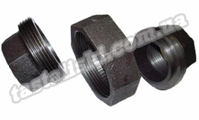
АМЕРИКАНКА ЧАВУННА ПРЯМА З ВНУТРІШНЬОЮ РІЗЬБОЮ ГОСТ 8959-75 ОДИН З РІЗНОВИДІВ ЧАВУННИХ ФІТИНГІВ - АМЕРИКАНКА ЧАВУННА ПРЯМА З ВНУТРІШНЬОЮ РІЗЬБОЮ, ГОЛЕНДЕР ПРЯМИЙ, ГАЙКА СПОЛУЧНА, МУФТА В/В U1 NR48 (В330). АМЕРИКАНКА – ЦЕ ДЕТАЛЬ, ЯКА ВИКОРИСТОВУЄТЬСЯ ДЛЯ З'ЄДНАННЯ ТРУБ. ВОНА Є ПОРОЖНІМ ЦИЛІНДРОМ, ВИГОТОВЛЕНИМ З ЧАВУНУ, ВСЕРЕДИНІ ЯКОГО НАРІЗАНА РІЗЬБА, СКЛАДАЄТЬСЯ З ТРЬОХ ЧАСТИН, ЩО З'ЄДНУЮТЬСЯ МІЖ СОБОЮ, А ЗОВНІ НАГАДУЄ КОНТРГАЙКУ.
ФУТОРКА РАДІАТОРНА ЧАВУННА ГОСТ 8960-75 ОДИН З РІЗНОВИДІВ ЧАВУННИХ ФІТИНГІВ - ФУТОРКА РАДІАТОРНА ЧАВУННА ПРАВА АБО ЛІВА. ФУТОРКА РАДІАТОРНА - ЦЕ ЦИЛІНДР НА ЗРАЗОК МУФТИ ПРЯМОЇ З НАРІЗАНОЮ РІЗЬБОЮ: З ОДНОГО БОКУ ЗОВНІШНЯ, А З ІНШОГО ВНУТРІШНЯ, РІЗЬБА РІЗНОГО ДІАМЕТРА.

Slide 25
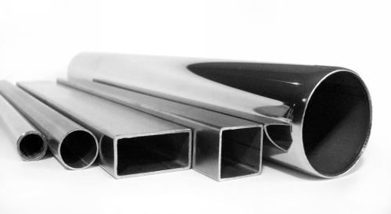
Сталеві труби

Slide 26
Сталева труба - це виріб з сортового прокату, яке застосовується як в будівництві, так і в комунальному господарстві, виробництві і промисловості. Залежно від типу труб визначаються їх базові характеристики.
Сталева труба (Steel tube) – виріб з сталі кільцеподібного, овального, багатокутного або іншої форми полого поперечного перерізу відносно невеликої довжини.
за своєю конструкцією труби діляться на:
Безшовні.
Зварні.
безшовні виробляються методом прокату на прокатному стані, зварні - за допомогою зварювання металевих листів.
У свою чергу безшовні труби діляться за типом виготовлення на гарячекатані (виготовлені за рахунок прокату при температурах вище точки рекристалізації), відцентроволиті і холоднокатані (оброблені на прокатному стані без попереднього нагрівання або з незначним нагріванням).
Зварні труби підрозділяються на:
Виготовлені за допомогою пічного зварювання.
Електрозварні (з прямим і спіральним швом).
Паяні.
Безшовні труби вважаються більш міцними, саме їх використовують в трубопроводах високого тиску. У той же час, зварні труби коштують дешевше, і їх цілком допустимо встановлювати в трубопроводах загального призначення.

Slide 27
Безшовні сталеві труби
Безшовна сталева труба (seamless steel tube) – сталева труба, яка не має зварного шва або іншого з’єднання, виготовлена одним з способів ковкі, прокатування, волочіння або пресування.
1. Гарячедеформована безшовна сталева труба (hot-worked seamless steel tube) – безшовна сталева труба деформована при температурі вище температури рекристалізації.
2. Гарячекована безшовна труба (hot-forged seamless steel tube) – безшовна сталева труба, деформована при температурі вище температури рекристалізації.
3. Гарячекатана безшовна труба (hot-rolled seamless steel tube) – безшовна сталева труба деформована при температурі вище температури рекристалізації.
4. Гарячепресована безшовна труба (hot-pressed seamless steel tube) – безшовна сталева труба деформована при температурі вище температури рекристалізації.
5. Теплодеформована безшовна труба (warm-worked seamless steel tube) – безшовна сталева труба деформована при температурі до температури рекристалізації.
6. Теплокатана безшовна труба (warm-rolled seamless steel tube) – безшовна сталева труба деформована при температурі до температури рекристалізації.

Slide 28
7. Теплотягнута безшовна труба (warm-drawn seamless steel tube) – безшовна сталева труба деформована при температурі до температури рекристалізації.
8. Холоднодеформована безшовна сталева труба (cold-worked seamless steel tube) – безшовна сталева труба, заданий розмір якої отримано способом холодного деформування.
9. Холоднокатана безшовна сталева труба (cold-rolled seamless steel tube) – безшовна сталева труба, заданий розмір якої отримано способом холодного деформування.
10. Холоднотягнута безшовна сталева труба (cold-drawn seamless steel tube) – безшовна сталева труба, заданий розмір якої отримано способом холодного деформування.
11. Центробіжнолита безшовна труба (centrifugal-cast seamless steel tube) – безшовна сталева труба заданий розмір якої отримано способом холодного деформування.

Slide 29
Зварна сталева труба
Зварна сталева труба (Welded steel tube) – сталева труба виготовлена з штрипсів або листового прокату шляхом формування і зварювання.
1. Електрозварна сталева труба (Electric welded steel tube) – сталева труба виготовлена з штрипсів або листового прокату шляхом формування і електрозварювання.
2. Прямошовна електрозварна сталева труба (Electric line welded steel tube) – сталева труба виготовлена шляхом зварювання прямого стику паралельного осі труби.
2.1. Гарячедеформована прямо шовна електрозварна сталева труба (Hot-worked electric line welded steel tube) – прямошовна електрозварна сталева труба, яку піддали після зварювання гарячій деформації.
2.2. Холоднодеформована прямошовна електрозварна сталева труба (Hot-worked electric line welded steel tube) – прямошовна електрозварна сталева труба, яку піддали після зварювання холодній деформації.
2.3. Холоднокатана прямошовна електрозварна сталева труба (Cold-rolled electric line welded steel tube) – прямошовна електрозварна сталева труба, яку піддали після зварювання холодній деформації.
2.4. Холоднотягнута прямошовна електрозварна сталева труба (Cold-drawn electric line welded steel tube) – прямошовна електрозварна сталева труба, яку піддали після зварювання холодній деформації.

Slide 30
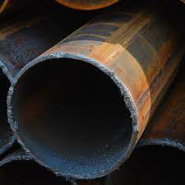
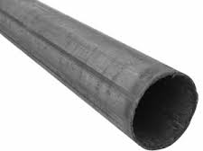

Slide 31
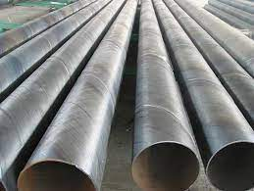
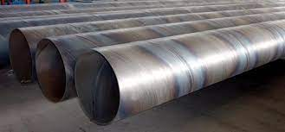
3. Спіральношовна електрозварна сталева труба (Electric spirally welded steel tube) – електрозварна сталева труба виготовлена зі штрипсів або листового прокату шляхом формування за спіраллю і безперервного зварювання стику спіральним швом.
4. Сталева труба пічного зварювання (Furnace pressure welded steel tube) – сталева труба, виготовлена з розігрітих штрипсів, шляхом формування і зварювання, що складається з використання здатності до молекулярного зчеплення поверхонь металів, що стискають

Slide 32
Паяні сталеві труби
Паяні сталева труба (soldered steel tube) – сталева труба, що виготовлена з штрипсів шляхом формування і паяння.
1. Згорнута двошарова паяна сталева труба (rolled up two-layer soldered steel tube) – паяна сталева труба виготовлена шляхом згортання штрипса в два шари і наступного пропаювання міддю по всій поверхні стикання шарів.
Сталева труба з покриттям
1. Сталева труба з неметалевим покриттям (steel tube with nonmetallic coating) – сталева труба, що покрита всередині і/або зовні неметалевим шаром.
2. Сталева труба з металевим покриттям (steel tube with metal coating) – сталева труба, що покрита всередині і/або зовні металевим шаром.

Slide 33
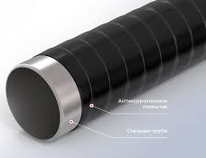
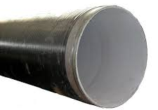
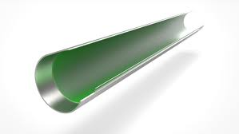
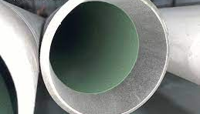
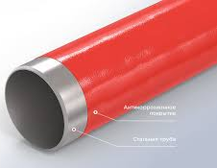
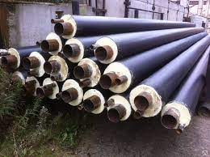
Трубы стальные с внутренним цементно-песчаным покрытием
Трубы с наружным антикоррозийным полиэтиленовым покрытием
Трубы стальные с внутренним полимерным покрытием
Труба стальная в ППУ изоляции в ПЭ оболочке
Трубы с наружным антикоррозийным эпоксидным покрытием

Slide 34
Сталева труба з обробленою поверхнею
1. Обточена сталева труба (sharpened steel tube) – сталева труба обточена всередині і/або зовні.
2. Шліфована сталева труба (ground steel tube) – сталева труба шліфована всередині і/або зовні.
3. Полірована сталева труба (polished steel tube) – сталева труба, що полірована всередині і/або зовні.

Slide 35
Також область застосування сталевих труб визначається і іншими їхніми характеристиками:
Діаметром перетину.
Типом стали.
якістю обробки зовнішньої і внутрішньої поверхні.

Slide 36
Найбільш поширені сфери застосування труб зі сталі є:
Прокладка інженерних комунікацій: систем опалення, водопостачання, газопостачання і каналізації - все це засновано на використанні трубного сталевого прокату.
Організація нафтопроводів і газопроводів - нафтогазова промисловість використовує труби для перегонки і транспортування своєї продукції.

Slide 37
Будівництво: за допомогою сталевих труб нерідко створюються різні будівельні металоконструкції та споруди.
Виробництво: в різних видах виробництва задіяні труби для транспортування, змішування або розділення потоків рідких і газоподібних продуктів. Залежно від типу стали, труби можна використовувати в харчовій промисловості, хімічної і фармацевтичної, целюлозної, косметичної та всіх інших, де необхідно працювати з рідкими і газоподібними сферами. Нерідко для такого обладнання використовуються труби з нержавіючої харчової або кислотостійкої сталей.
Архітектура і дизайн: виробництво меблів, деталей інтер'єру, декору для приміщень з трубного прокату набуло широкого поширення.
Машинобудування також активно використовує цей вид прокату. Труби застосовуються для створення верстатів, автомобілів, в авіабудуванні, суднобудуванні. Також не рідкість їх застосування в створенні різних механізмів.
За рахунок міцності і зручності монтажу трубний сталевий прокат став незамінним практично в усіх сферах виробництва і господарювання.

Slide 38
Значна частина сталевих труб робиться з вуглецевих сталей.
Вміст домішок в матеріалі є одним з критеріїв для класифікації і позначення сталевих труб. Відповідно до технічних вимог і сфери використання продукція підрозділяється на шість категорій:
1 клас. Газові і стандартні водопровідні труби можуть використовуватися для транспортування речовин, що знаходяться в рідкому або газоподібному агрегатному стані. Крім того вони призначені для виготовлення огороджувальних конструкцій, лісів будівельних та інших допоміжних споруд.
2 клас. Застосуються для прокладки нафто- і газопроводів магістральних, в яких перекачування здійснюється при низькому або високому тиску.
3 клас. Труби цього типу здатні витримати високий тиск і температуру. Вони застосовуються в котельному обладнанні, на теплоелектростанціях, в печах і нафтових трубопроводах.
4 клас. Використовується для монтажу відповідальних обсадних конструкцій, а також при бурінні свердловин, в тому числі і в ході геологорозвідки.
5 клас. Конструкційні труби застосовуються в судо- і авіабудування, а також при виробництві автомобілів, машин і механізмів.
6 клас. Призначені для виготовлення циліндропоршневих груп компресорів, а також ємностей і деталей автомобілів на машинобудівних підприємствах.

Slide 39
Для поліпшення експлуатаційних якостей труб сталевих або вузлів, з них виготовлених використовуються різні методи її додаткової обробки.
З метою зниження термічної дії і захисту від корозійних процесів наносяться покриття з нафтопродуктів, полімерів, лакофарбових матеріалів або бетону.
Для запобігання внутрішніх поверхонь від несприятливих факторів використовуються вкладиші з гуми, базальту або скла.

Slide 40
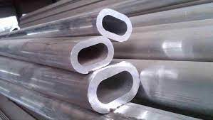
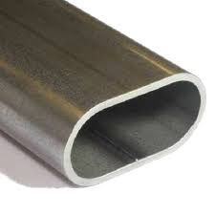
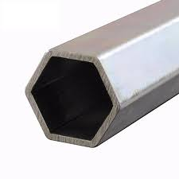
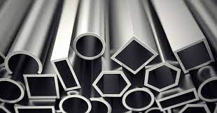
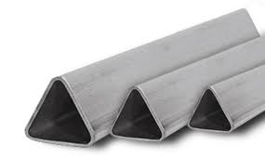
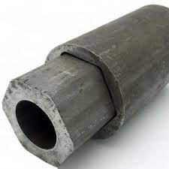
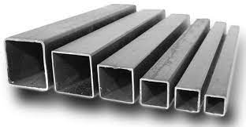

Slide 41
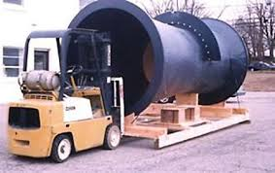
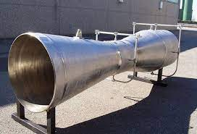
ТРУБИ ВЕНТУРІ
Труби Вентурі призначені для використання як звужувальні пристрої витратомірів змінного перепаду при вимірюванні витрати рідини, пари, газів.
Вони виготовляються з матеріалів стійких до впливів вимірюваного середовища, або їхня внутрішня поверхня захищена покриттям, стійким до цих впливів і надійним зчепленням з поверхнею труби.
Дозволяється встановлювати труби Вентурі на горизонтальних, похилих та вертикальних ділянках трубопроводу.

Slide 42
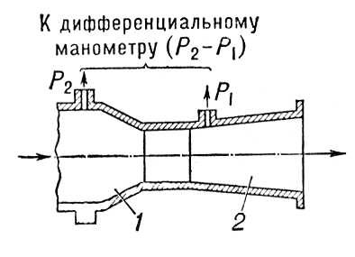
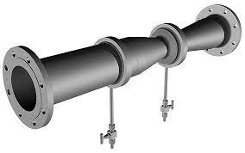
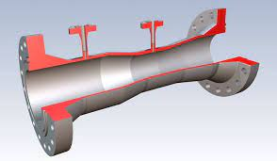
Труби Вентурі складаються з вхідного патрубка, на якому знаходяться кільцева камера та отвори для відбору тиску, вхідного конуса, горловини, на якій також є отвори та дифузора.
Відбір тисків у горловині та вхідному патрубку здійснюється через отвори у стінках цих частин та кільцеві камери.
Число отворів залежить від діаметра труби, але має бути не менше чотирьох.

Slide 43
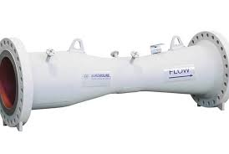
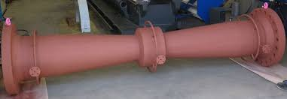
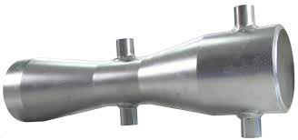
Труби Вентурі поділяються залежно від довжини дифузора на нормальні та укорочені.
Залежно від типу, конструкції та матеріалу труби Вентурі повинні бути цільними чи складеними, що складаються з кількох вузлів зчленованих роз'ємними з'єднаннями: фланцевими, різьбовими тощо.

Slide 44
Маркування, пакування, транспортування і зберігання

Slide 45
Маркування.
Маркування сталевих труб.
Маркування наносять на кожну трубу діаметром більше 140 мм з товщиною стінки 3,5 мм і більше (від 114 мм – допускається).
Способи нанесення маркування, яке залежить від діаметру і товщини стінки:
клеймування,
електричним олівцем чи гумовим штампом – незмивною фарбою,
електрографом,
незмивною фарбою по трафарету.
Маркування труб діаметром до 140 мм і труб, що мають світлу поверхню, наносять на ярлик.

Slide 46
Маркування повинно містити:
розмір труби,
марка сталі,
товарний знак виробника.
Маркування труб з легованих марок сталей, нержавіючих, котельних і інших додатково повинно містити:
номер плавки,
номер труби.
Маркування безшовних труб діаметрами 351-550 мм виконують клеймуванням. Воно повинно містити:
номер нормативного документу,
номер труби,
номер партії чи плавки,
товщина стінки,
клеймо ВТК.
Маркування труб проводять на відстані не більше 500 мм і не менше 20 мм від торця.
Труби товщиною стінки – 10 мм і більше допускається маркувати клеймуванням на торець труби. Маркування виділяють кольором.

Slide 47
2. Маркування чавунних труб.
Маркування наносять методом лиття на торцеву поверхню, чи поверхню раструба.
Маркування повинне містити:
товарний знак підприємства-виробника,
рік виготовлення,
умовний прохід в мм.
На трубах з умовним проходом 150 мм і менше, ув’язаних в в’язки, додаткові данні вказують на металевих ярликах, які прикріплюють на кожному пакеті з двох боків.

Slide 48
Пакування.
Сталевих труб.
Труби діаметром до 159 мм повинні бути міцно ув’язані в пакети чи щільно укладені в дерев’яні ящики чи решітки та надійно закріплені всередині від вільного переміщення при транспортуванні.
Допускається ув’язувати в транспортні пакети труби діаметром більше 159 до 219 мм включно.
Стандарт нормує кількість місць зв’язування – залежно від ваги пакету труб.
На вимогу споживача кожна труба діаметром 18 мм і більше, з товщиною стінки до 0,5 мм включно перед пакуванням в ящик загортають в водонепроникну упаковку.

Slide 49
2. Чавунних труб.
Труби повинні бути щільно ув’язані в пакети. Труби з умовним проходом 200 мм і більше в пакети не ув’язують.
Гладкі кінці чавунних труб діаметром від 200 мм обмотують мотузкою для запобігання механічних пошкоджень.
Чавунні труби з умовним проходом 50, 100 і 150 мм повинні бути упаковані в ґратчасті дерев’яні ящики чи пакети. Вага ящика чи пакету – не більше 1 тонни. Маса 1 місця труб в упакованій тарі – не більше 3 тон, за згодою виробника і споживача – зміна маси 1-5 тон.
Пакування з’єднувальних частин і гнутих відводів виконують ув’язуючи їх в в’язки масою не більше 40 кг. За згодою виробника і споживача – не ув’язують.
За згодою фасонні частини до чавунних каналізаційних труб транспортують в контейнерах чи розсипом.

Slide 50
Супроводжувальна документація.
Кожна партія труб супроводжується документом про якість, який містить:
товарний знак і найменування підприємства-виробника,
найменування споживача,
позначення нормативного документа,
розмір,
марка сталі,
номер плавки чи партії,
хімічний склад труб (на вимогу споживача),
маса партії, загальна довжина труб і кількість труб в штуках,
результати всіх видів випробувань (в тому числі факультативні),
штамп ВТК.

Slide 51
Сертифікат на чавунні труби містить:
товарний знак і найменування підприємства-виробника,
найменування споживача,
позначення нормативного документа,
найменування, розмір і клас труб,
номер партії,
кількість труб в партії,
маса партії і довжина,
результати всіх видів випробувань,
штамп ВТК.

Slide 52
Правила приймання.
Труби сталеві, чавунні і з’єднувальні частини – приймають партіями.
Приймання партій труб для яких передбачено контроль якості поверхні і розмірів кожного виробу, що входить в партію, проводять за результатами виробничого і вимірювального контролю в процесі виробництва.
На вимогу споживача приймання продукції проводять у відповідності з правилами передбаченими на певний вид продукції.
При отриманні незадовільних результатів за будь-якими показниками по ньому проводять повторні випробування на подвійній кількості труб чи частин. Результати розповсюджуються на всю партію.
При отриманні незадовільних результатів повторних випробувань, допускається суцільний контроль за показниками, що не витримали випробувань

Slide 53
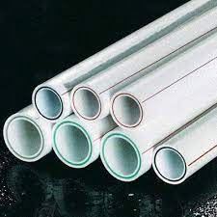
Труби металопластикові

Slide 54
Металопластикові труби - це труби нового покоління, які поєднали у собі переваги металевих та пластмасових труб.
Внутрішній та зовнішній шари із пластику мають дуже низьку шорсткість і виключають корозію. Таким чином, іржа та корозія у водопроводі відсутня.
Температура робочої рідини: від – 40 до +95°С.
Металополімерні труби зручні у застосуванні: вони гнучкі, легко ріжуться та стикуються за допомогою набору спеціальних інструментів, сполучних деталей та фітингів.

Slide 55
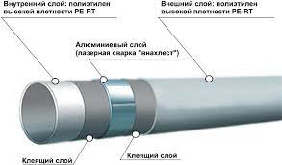

Slide 56
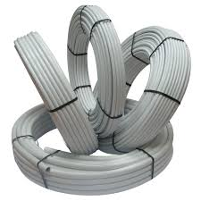
Металопластикові труби виготовляють діаметрами від 16
до 63 мм.
Постачаються труби в вигляді бухт довжиною від 200 до 50 м.
Витримують тиск 110 атм та придатні для роботи з температурою робочого потоку до 95 °С, однак короткочасно можуть витримати і 110 °С.
Вага металополімерних труб, залежно від діаметра, становить від 0,1 до 0,3 кг/п.м.
Металопластикові труби відповідають вимогам DIN 4721 та DIN 16833 (трубопроводи з високим термічним та гідравлічним опором).

Slide 57
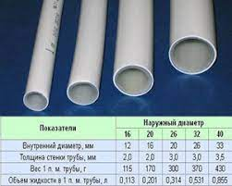

Slide 58
Технологія зшивки алюмінієвого шару – лазерне зварювання «стик у стик».«
Шарувата конструкція металопластикової труби робить її більш надійною та довговічною (50 років і більше).
Кожен шар конструкції має своє призначення:
алюмінієвий сердечник гарантує захист від дифузії кисню через стінку труби; забезпечує малий ТКЛР – 0,024…0,026 мм/мК; гарантує тривалу міцність при підвищених температурах;
шари із зшитого поліетилену: забезпечують гладкість внутрішньої поверхні металопластикової труби та захищають її від обростання; оберігають алюмінієвий сердечник від утворення гальванічних пар з латунними та сталевими елементами мережі; знижують теплопровідність труби; оберігають її від запотівання; забезпечують декоративність та чистоту зовнішньої поверхні металопластикової труби.

Slide 59
Основні переваги:
-Легкість – металопластикові труби в кілька разів легші за сталеві і для їх перевезення не потрібно замовляти транспорт, а можна перевезти власними силами;
- гладкість труб і, отже, низький опір рідини та зниження кількості бруду, що осідає на стінках;
- екологічність – труби використовують у харчовій промисловості та медицині;
- кращі, ніж у сталевих труб, тепло і звукоізолюючі характеристики - шум від ходу води стане менш помітним;
- еластичність – тільки при сильних згинах із металопластиковими трубами необхідно використовувати фітинги;
- відсутність корозії;

Slide 60
- по металопластикових трубах можна пускати хімічні агресивні та технічні рідини, оскільки матеріал не контактує з ними;
- Легкість монтажу навіть при створенні складних трубопроводів з відгалуженнями;
- вже відома довговічність – номінальний термін служби пластику становить 50 років. Може використовуватись і довше;
- захист від дифузії кисню – кисень не шкодить пластиковим трубам, але зменшує термін служби металевих частин систем – котлів, радіаторів тощо. Алюміній призначається не тільки для зміцнення пластикових труб, але і для запобігання попаданню кисню;
- Не чутлива до ультрафіолету

Slide 61
- максимальна робоча температура пластикових труб - 95ºС;
- труби з металопластику мають високу теплоізоляцію;
- Універсальність - труби металопластикові можна укладати і всередині приміщення, і зовні. Металопластик дозволений для використання в будь-яких системах комунікації: трубах опалення, гарячого та холодного водопостачання (сантехніка та водогін), при експлуатації гарячої підлоги, транспортуванні харчових (наприклад, питної води) та хімічних рідин,
- естетично приємний вигляд. - Можливість бетонування
- Можливість виявлення за допомогою металошукача

Slide 62
Монтаж труб із металопластику
Труби стикуються за допомогою набору спеціальних інструментів, сполучних деталей та фітингів.
Найчастіше для з'єднання металопластикових труб використовується метод холодного зварювання (склеювання). Але цей метод не зовсім надійний – стики виходять неміцними та клей не рекомендується використовувати у водопровідній питній системі. В основному цей метод використовується при монтажі каналізації або опалення.
Різьбове з'єднання – найнадійніший метод з'єднання. Як з'єднувачі для металопластикових труб використовуються спеціально призначені фітинги. Фахівці рекомендують купувати труби і фітинги одного і того ж виробника. Як правило, металопластикові фітинги підбираються з обов'язковим урахуванням діаметра труби, а також товщини її стінки.
З'єднання: різьбові фітинги, що затягуються за допомогою гайки та обтискного кільця. Фітинги системи можуть бути виконані з латуні та мають нікелеве покриття. Також металопластикові труби часто монтуються за допомогою латунних компресійних чи прес-фітингів.
Монтаж методом зварювання під час роботи з металопластиком використовувати не можна.

Slide 63
